Slide 1
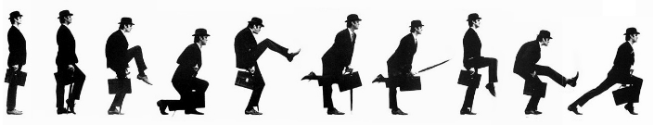
Machine Learning
Chapitre 1
Introduction

Slide 2
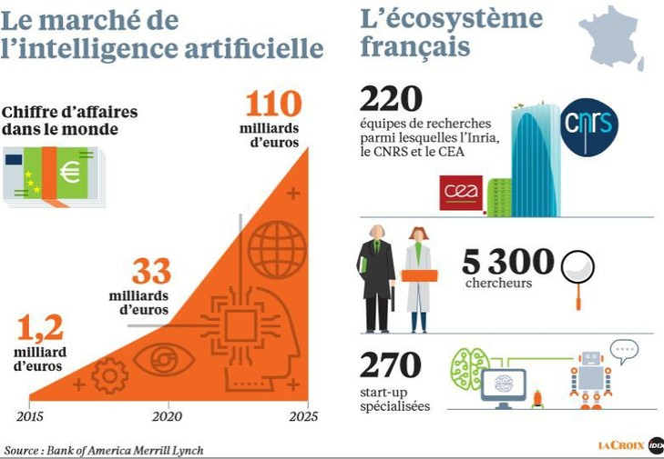

Slide 3
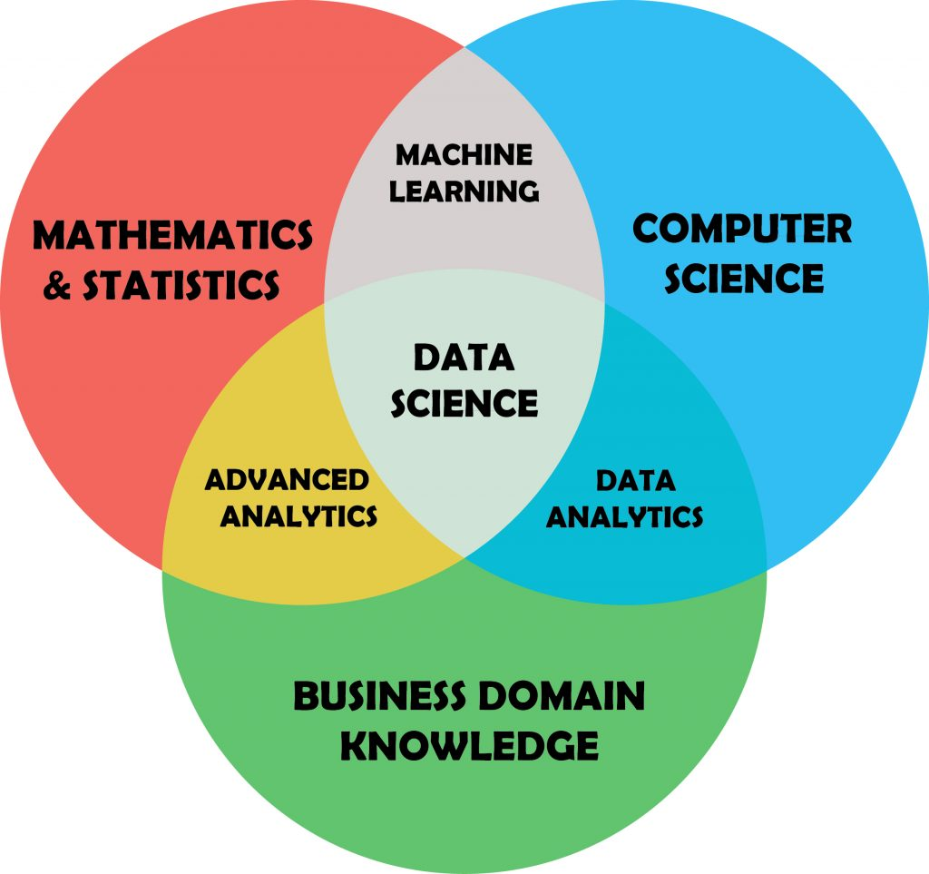

Slide 4
Wikipedia
La science des données est l'extraction de connaissance d'ensembles de données
Elle emploie des techniques et des théories tirées de plusieurs autres domaines plus larges :
des mathématiques, la statistique principalement, la théorie de l'information et la technologie de l'information, notamment le traitement de signal, des modèles probabilistes, l'apprentissage automatique, l'apprentissage statistique, la programmation informatique, l'ingénierie de données, la reconnaissance de formes et l'apprentissage, la visualisation, l'analytique prophétique, la modélisation d'incertitude, le stockage de données, …

Slide 5
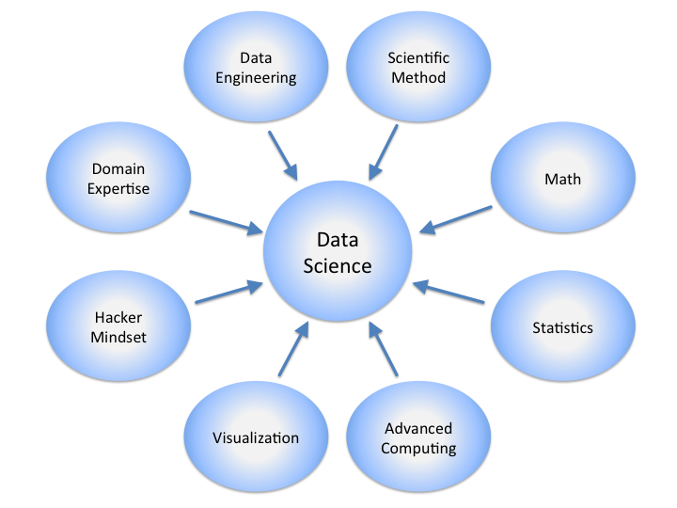
Data Science

Slide 6
Data Science
S’appuie sur plusieurs technologies
Développement
Python, R
Stockage
File, Base de données, Big Data
Math
Régression, Stats, Algèbre linéaire
IA
Réseaux neuronaux

Slide 7
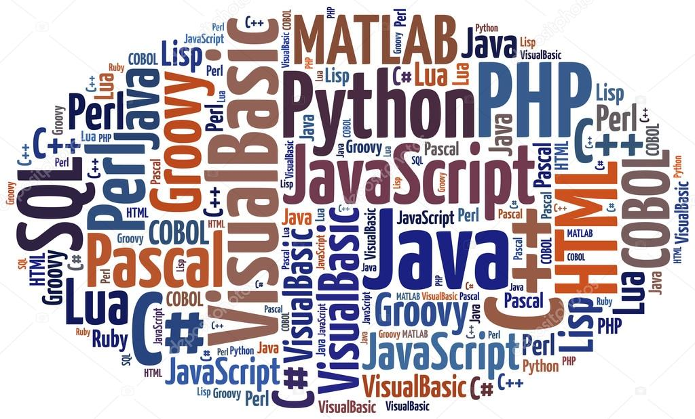

Slide 8
Les langages
Les "nouveaux"
Python, R, Scala, Kotlin, …
Les "anciens"
Java, C#

Slide 9
Data Scientist
Le premier objectif du data scientist est de produire des méthodes (automatisées, autant que possible) de tri et d'analyse de données de masse et de sources plus ou moins complexes ou disjointes de données, afin d'en extraire des informations utiles ou potentiellement utiles
Terme inventé en 2001 par William Cleveland
Data Scientist (n.): Person who is better at statistics than any software engineer and better at software engineering than any statistician

Slide 10
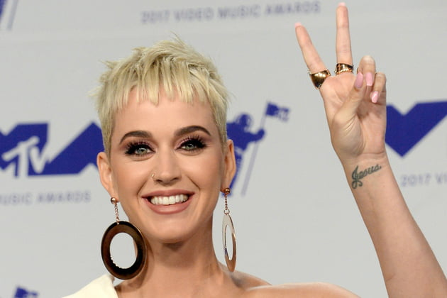
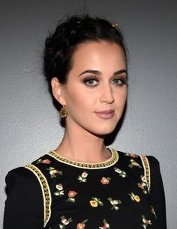
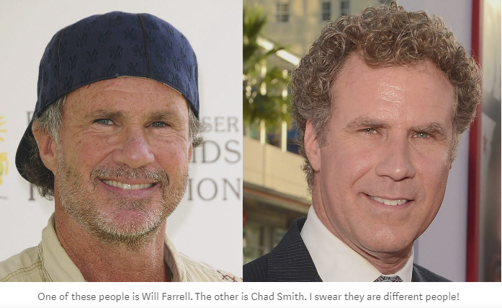
Difficultés
Certains problèmes sont trop complexes pour être résolus par un algorithme
Comment reconnaitre un visage ?
Comment conduire une voiture ?
Est-ce la même personne ?
Les mesures anthropométriques ne suffisent pas

Slide 11
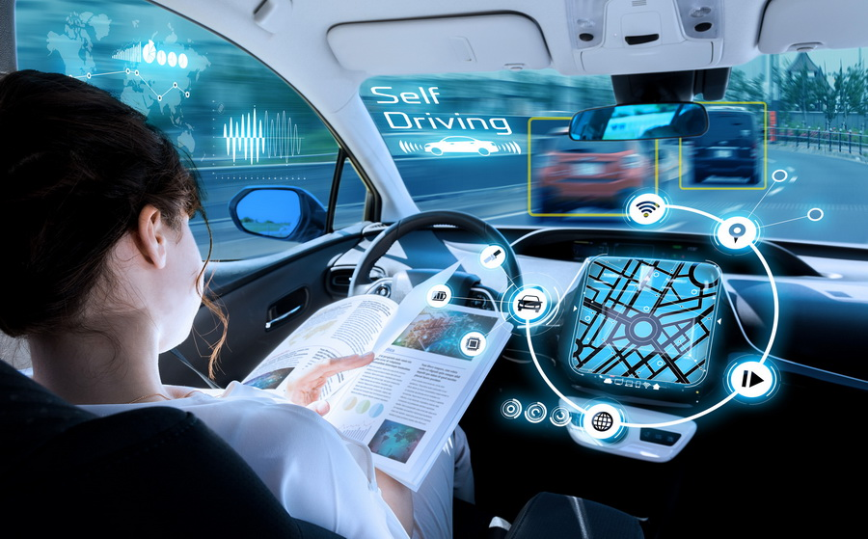

Slide 12
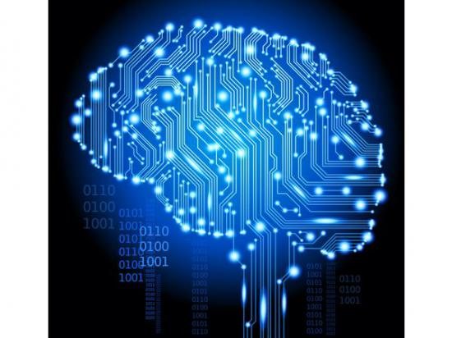
L'intelligence artificielle
l'IA est l'ensemble des théories et des techniques mises en œuvre en vue de réaliser des machines capables de simuler l'intelligence

Slide 13
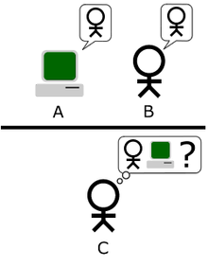
Test de Turing
Le test de Turing est une proposition de test d’intelligence artificielle fondée sur la faculté d'une machine à imiter la conversation humaine
Ce test consiste à mettre un humain en confrontation verbale à l’aveugle avec un ordinateur et un autre humain
Si la personne qui engage les conversations n’est pas capable de dire lequel de ses interlocuteurs est un ordinateur, on peut considérer que le logiciel de l’ordinateur a passé avec succès le test

Slide 14
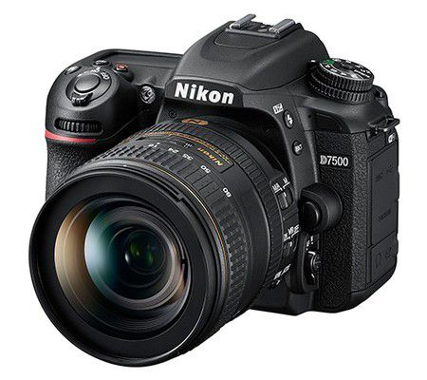
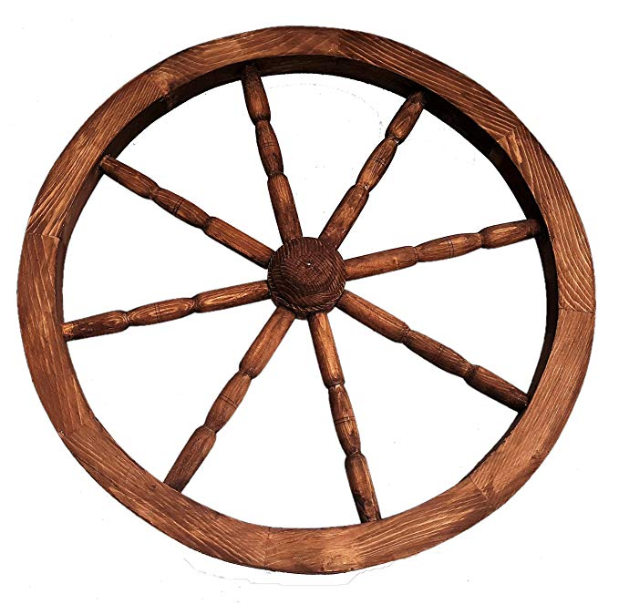
Copier la nature ou non

Slide 15
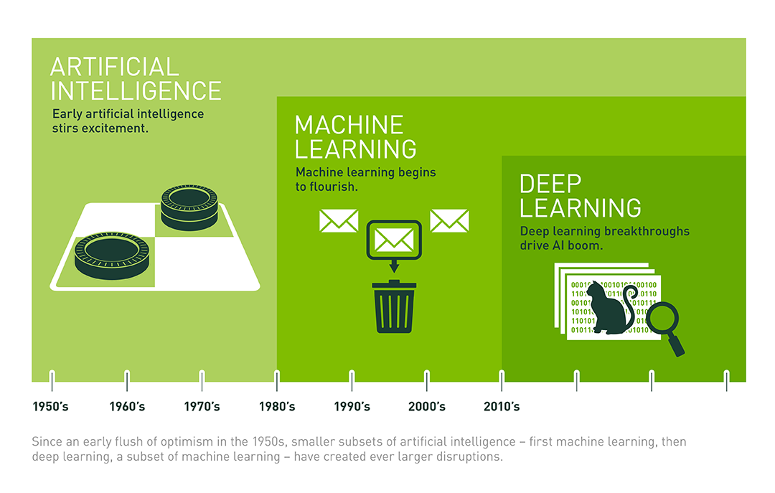
IA - ML - DL

Slide 16
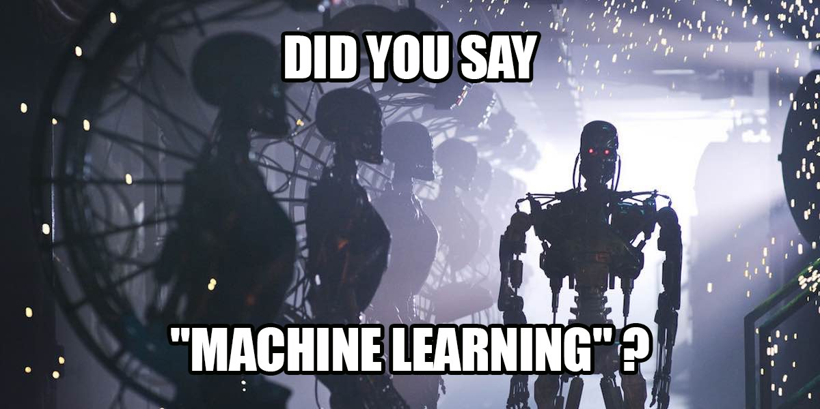
Machine Learning

Slide 17
Machine Learning
L'apprentissage automatique (machine learning), champ d'étude de l'intelligence artificielle, concerne la conception, l'analyse, le développement et l'implémentation de méthodes permettant à une machine d'évoluer par un processus systématique, et ainsi de remplir des tâches difficiles ou problématiques par des moyens algorithmiques plus classiques

Slide 18
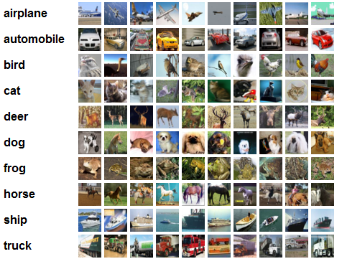
Apprentissage supervisé
Dans cet exemple les images ont été annotés par un expert avec leur catégorie

Slide 19
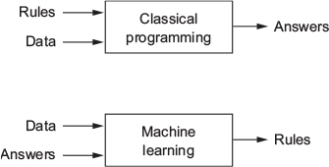
Machine Learning vs Programmation

Slide 20
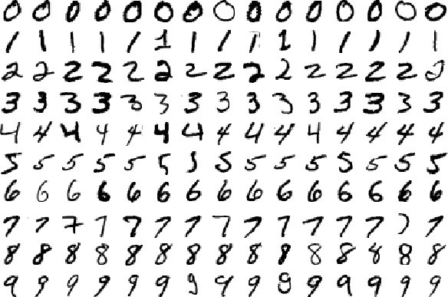
Apprentissage
En Deep Learning, l'idée est que l'algorithme construise une "représentation interne" tout seul
L’être humain est quasiment incapable d’écrire l’algorithme
Pour cela, il va d'abord falloir lui entrer un jeu de données d'exemples afin qu'il puisse s'entraîner

Slide 21
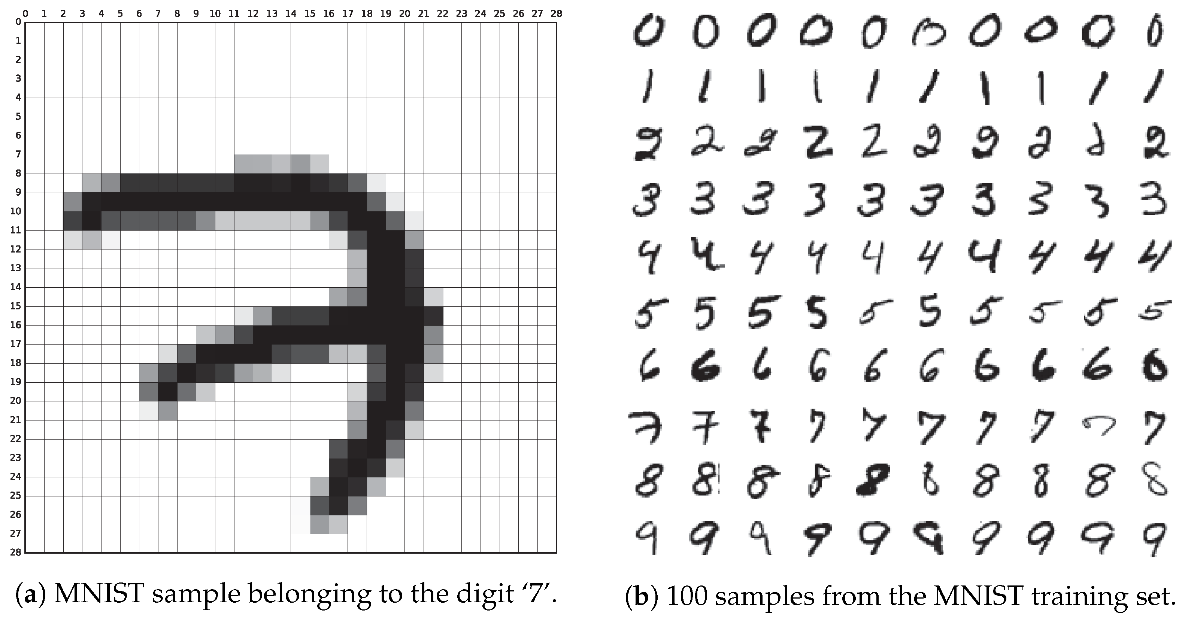
Prédiction
Une fois l'apprentissage effectué le modèle est capable d'effectuer des prédictions sur des nouvelles données

Slide 22
Apprentissage non supervisé ou semi-supervisé
Clustering
Regroupement en mesurant une "distance" entre des données
Par exemple :
"Il fait beau" est plus proche de "le temps est magnifique" que "il est beau"
Cas d'utilisation
Regrouper des images qui se ressemblent
Regrouper des signaux électromagnétiques qui se ressemblent
Regrouper des textes qui se ressemblent avec gestions des synonymes et des contextes

Slide 23
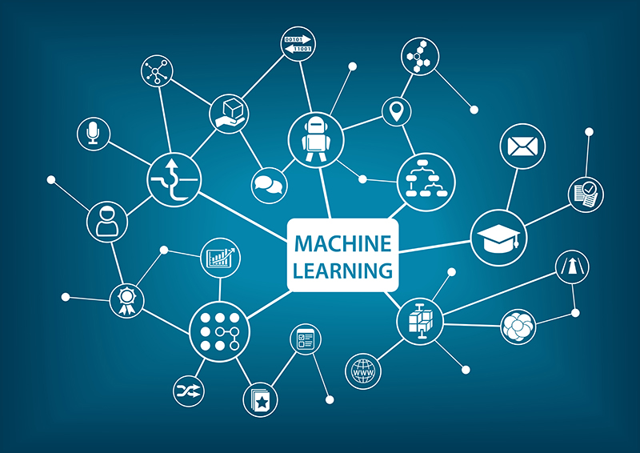
But
En Machine Learning, l'objectif est de trouver un modèle mathématique du phénomène à l'origine des données par apprentissage

Slide 24
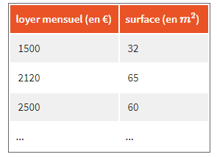
Exemple
Imaginez que vous voulez savoir si vous payez trop cher votre loyer
Vous avez récupéré sur un site de location une trentaine de prix des locations disponibles, ainsi que la surface associée

Slide 25
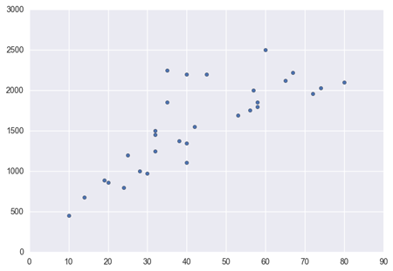
Graphique
Surface / Loyer

Slide 26
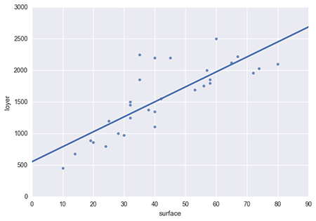
Régression linéaire
Notre exemple montre une régression linéaire

Slide 27
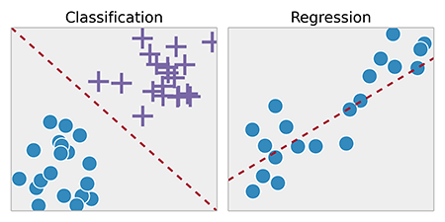
Classification
Une autre distinction qui vous aidera dans le choix d'un algorithme de machine learning est le type de sortie que l'on attend de notre programme
Est-ce une valeur continue (un nombre)
ou bien une valeur discrète (une catégorie) ?
Le premier cas est appelé une régression, le second une classification

Slide 28
Trouver le bon modèle
Pour résumer, le travail de modélisation consiste à trouver le bon modèle statistique qui colle le mieux aux données d'exemple
Le machine learning en particulier intervient pour trouver ce modèle de manière automatisée
Problème du quartet d’Ascombe

Slide 29
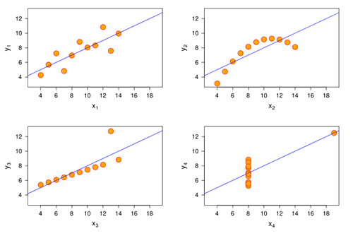
Quartet d’Ascombe
Ces 4 modèles possède la même régression linéaire
Trouver les erreurs

Slide 30
Apprentissage
En machine learning, l'idée est que l'algorithme construise une "représentation interne" tout seul afin de pouvoir effectuer la tâche qui lui est demandée (prédiction, identification, etc)
L’être humain est quasiment incapable d’écrire l’algorithme
Pour cela, il va d'abord falloir lui entrer un jeu de données d'exemples afin qu'il puisse s'entraîner et s'améliorer, d'où le mot apprentissage
Ce jeu de données s'appelle le training set

Slide 31


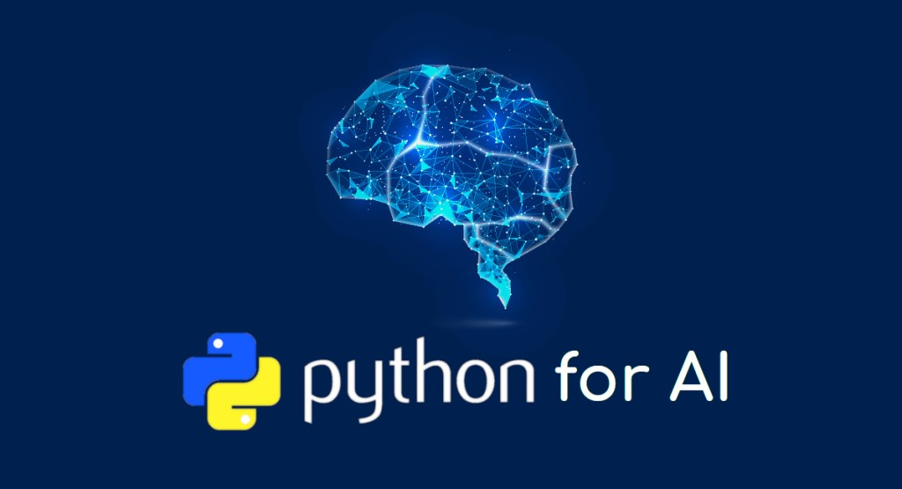
Les langages et Frameworks
Apprentissage
Python
Scikit-learn
INRIA et Télécom ParisTech
TensorFlow
Google
Matlab, SAS, PyTorch, R, …
Prédiction
N'importe quel langage !
Embarqué : C++, JS, …

Slide 32
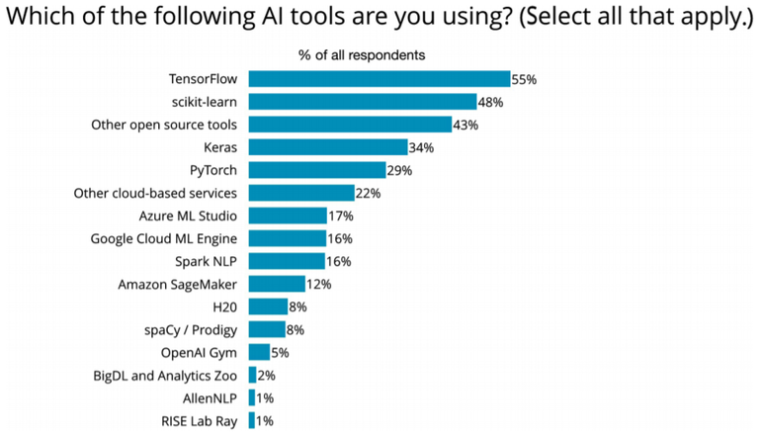
Les Frameworks ML et DL en 2019

Slide 33
Deep Learning
Le deep learning est un ensemble de méthodes d'apprentissage automatique tentant de modéliser avec un haut niveau d’abstraction des données grâce à des architectures articulées de différentes transformations non linéaires
Ces techniques ont permis des progrès importants et rapides dans les domaines de l'analyse du signal sonore ou visuel et notamment de la reconnaissance faciale, de la reconnaissance vocale, de la vision par ordinateur, du traitement automatisé du langage

Slide 34
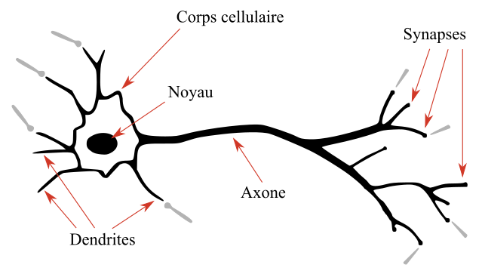
Neurone
En biologie un neurone est une cellule connecté à d’autre neurones qui a la faculté de laisser passer ou non un courant électrique
Sa modélisation mathématique est appelé perceptron

Slide 35
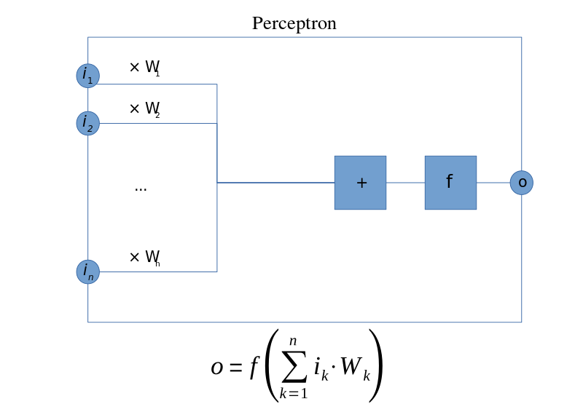
Neurone
Un neurone possède plusieurs entrées (ix), une sortie (o), un seuil et une fonction d’activation (f)
Chaque entrée possède un poids (Wx)

Slide 36
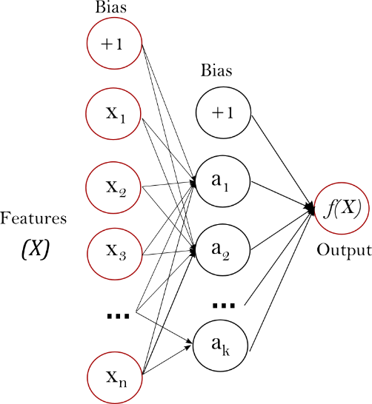
Réseaux
Les neurones peuvent être mis en réseaux
En arbre (MLP)
En graphe (plus complexe)
Poids multiples
Très couteux
Mais donne de très bon résultats
Maitrise l’addition sur 4 bits avec 10 neurones et 10000 itérations
Backpropagation complexe

Slide 37
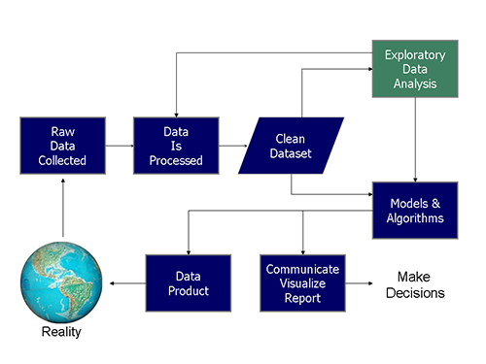
Workflow

Slide 38
Les enjeux 1/3
Constituer et donner accès à de très grands jeux de données de qualité
le principal facteur limitant à l’heure actuelle n’est pas la technologie mais l’accès à des données de qualité.
L’accès à des données massives, corrélées, complètes, qualifiées, historisées, est une clé technologique majeure de mise au point de technologies d’intelligence artificielle aujourd’hui

Slide 39
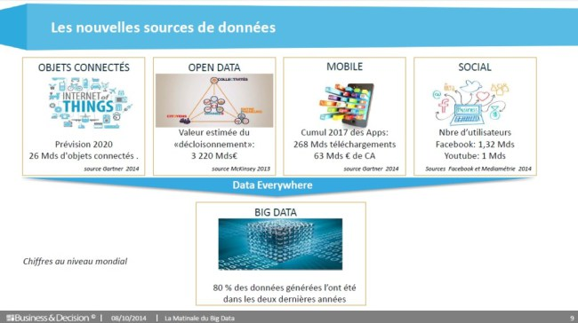
Les nouvelles sources de données

Slide 40
Les enjeux 2/3
Embaucher, capitaliser et former
Créer des équipes autonomes
Data Scientist (n.): Person who is better at statistics than any software engineer and better at software engineering than any statistician

Slide 41
Les enjeux 3/3
Mettre en pratique et industrialiser

Slide 42
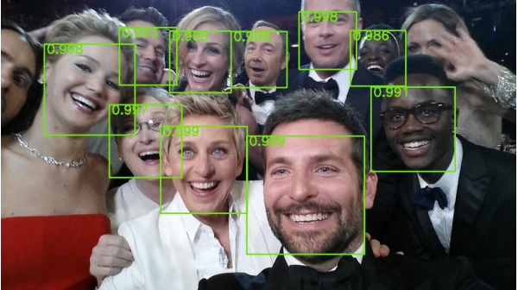
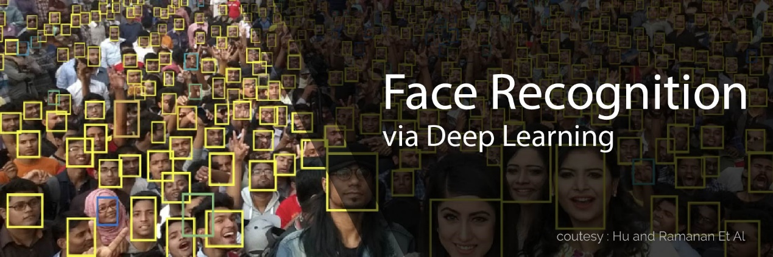
²

